Slide 1
计算机网络安全
哈尔滨工业大学计算机科学与技术学院
计算机网络与信息安全技术研究中心

Slide 2
网络数据获取
Notes:
复习:
1、信息内容安全的宗旨？信息内容主要涵盖哪些方面？
2、TCP/IP协议的安全隐患表现在哪些方面？（真实性、完整性、可用性、可控性）网络与信息安全管理的基本措施？（区分用户、审计、访问控制、形式化验证）

Slide 3
被动获取
  Winpcap
  Libpcap
  Libnet
  libnidds
主动获取

Slide 4
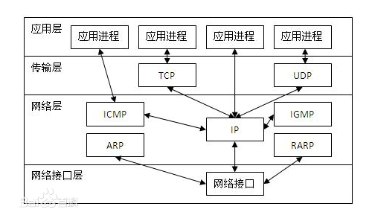

Slide 5
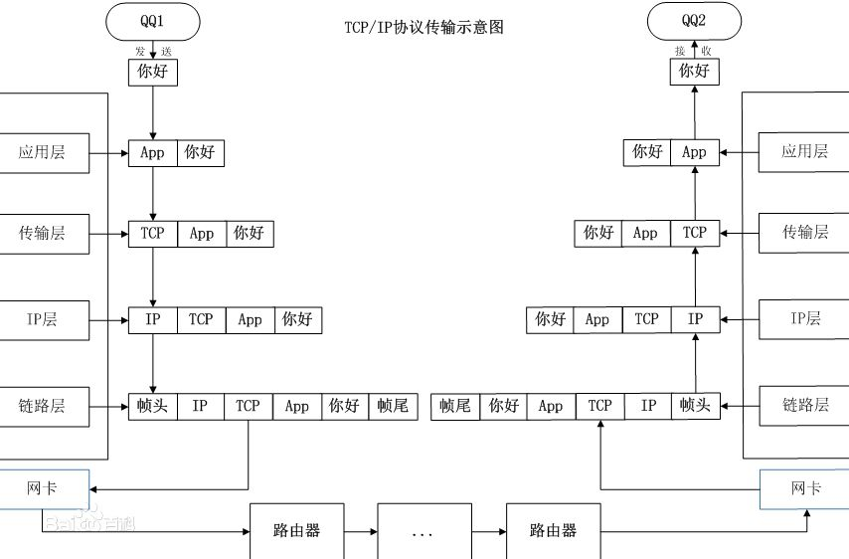

Slide 6
一些与网络协议密切相关的网络安全技术
1 网络数据包捕获技术
  不同的操作系统实现的底层包捕获机制可能是不一样的，但从形式上看大同小异。数据包常规的传输路径依次为网卡、设备驱动层、数据链路层、IP层、传输层、最后到达应用程序。
  包捕获机制是在数据链路层增加一个旁路处理，对发送和接收到的数据包做过滤/缓冲等相关处理，最后直接传递到应用程序。

Slide 7
一些与网络协议密切相关的网络安全技术
包捕获机制并不影响操作系统对数据包的网络栈处理。
对用户程序而言，包捕获机制提供了一个统一的接口，使用户程序只需要简单的调用若干函数就能获得所期望的数据包。
针对特定操作系统的捕获机制对用户透明，使用户程序有比较好的可移植性。包过滤机制是对所捕获到的数据包根据用户的要求进行筛选，最终只把满足过滤条件的数据包传递给用户程序。

Slide 8
  1）基于socket的网络编程已成为当今不可替代的编程方法。
  这种编程思想将网络通讯当作“文件”描述字进行处理，对这个“网络文件”(即socket，套接字/套接口)的操作从编程者的角度来讲与普通的文件操作(如读、写、打开、关闭等)大同小异，从而极大地简化了网络程序开发过程。

Slide 9
  2）数据链路提供者接口（DLPI）
    Data Link Provider Interface，定义了数据链路层向网络层提供的服务，是数据链路服务的提供者和使用者间的一种标准接口，在实现上基于UNIX的流机制。数据链路服务的使用者既可以是用户的应用程序，也可以是访问数据链路服务的高层协议，如TCP/IP等。

Slide 10
  3） 伯克利数据包过滤器（BPF）
    Berkeley Packet Filter,是一个高效的数据包捕获机制，工作在操作系统的内核层。
    BPF主要由网络转发部分和数据包过滤两部分组成。网络转发部分是从链路层捕获数据包并把它们转发给数据过滤部分，数据包过滤部分是从接收到的数据包中接收过滤规则决定的网络数据包，其他数据包被丢弃
    在操作系统的内核中完成，效率很高。使用了数据缓存机制，使捕获数据包缓存在内核中，达到一定数量再传递给应用程序
    实际应用中，使用libpcap
Notes:
Libpcap是一个专业的跨平台的网络数据包捕获开发包，使用Libpcap可以轻松的实现网络数据包的捕获功能，它的捕获机制就是BPF捕获机制
在windows平台有winpcap

Slide 11
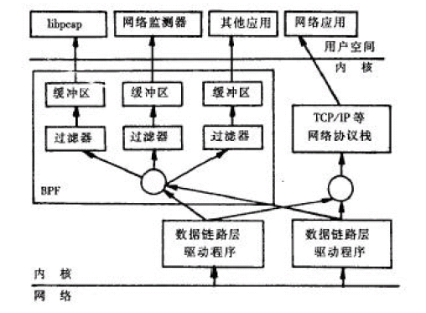
BPF 原理图

Slide 12
2、网络协议分析技术
协议分析的过程主要包括三部分:
  1） 捕获数据包
  Libpcap ，Winpcap ……
  2） 过滤数据包
  在内核层过滤：效率高 Libpcap
  在应用层过滤：从内核层到应用层之间的转换费时费力
  3）具体协议分析
  链路层-〉网络层-〉传输层-〉应用层
  Tcpdump，Windump，Ethereal……

Slide 13
3、网络数据包生成技术
指人工构造数据包，然后把数据包发送到网络上
应用：
  网络安全扫描系统（构造数据包，探测远程主机，根据返回信息检查远程主机的漏洞）
  网络安全测试系统（构造各种各样的数据包来检测防火墙、入侵检测系统的性能）
  ☹ 也是攻击者用的最多的一种技术（SynFlood、ping of death……）
技术代表：Libnet
Notes:
网络数据包捕获技术是被动的捕获数据，而数据包生成是一种主动技术
构造各种各样的数据包来检测防火墙的性能是测试网络防火墙的一个重要手段，我们可以构造不同的网络数据包进行测试，这些数据包不仅可以是正常的网络数据包，也可以是异常的网络数据包
Libnet是一个专业的网络数据包生成开发包，可以构造任意的网络协议数据包，然后发送到网络上

Slide 14
常用的网络开发包简介
网络安全开发包是指用于网络安全研究和开发的一些专业开发函数库
在网络安全工具开发中，目前最为流行的C API library有libnet、libpcap、libnids和libicmp等。
它们分别从不同层次和角度提供了不同的功能函数。使网络开发人员能够忽略网络底层细节的实现，从而专注于程序本身具体功能的设计与开发。

Slide 15
常用的网络开发包简介
libnet提供的接口函数主要实现和封装了数据包的构造和发送过程。
libpcap提供的接口函数主要实现和封装了与数据包截获有关的过程。
libnids提供的接口函数主要实现了开发网络入侵监测系统所必须的一些结构框架。
libicmp等相对较为简单，它封装的是ICMP数据包的主要处理过程(构造、发送、接收等)。

Slide 16
常用的网络开发包简介
1 Libpcap
  几乎成为网络数据包捕获的标准接口
  效率高，使用方便，跨平台
  不仅实现数据包的捕获还具有快速的网络数据包过滤功能
  利用Libpcap开发的网络安全软件
    Tcpdump 著名的网络嗅探器。可以捕获网络上的所有数据，也可以根据过滤规则捕获特定的数据
    Snort 轻量级的网络入侵检测系统。能够在IP网络上进行实时的流量分析和数据包记录。它不仅能

Slide 17
  利用Libpcap开发的网络安全软件
    进行协议分析、内容检索、内容匹配，而且能用于侦测缓冲溢出、隐私端口扫描、CGI攻击、SMB探测、操作系统指纹识别等大量的攻击或非法探测
    Ethereal 免费的网络协议分析程序。支持UNIX，Windows环境，能够交互式的浏览抓取到的数据包，查看每一个数据包的摘要和详细信息。几乎支持所有的协议、丰富的过滤语言、易于查看TCP会话重构后的数据流等
    Nmap（Network Mapper） 著名的网络安全扫描软件。基本功能：1）探测一组主机是否在线 2）扫描主机端口，嗅探所提供的网络服务 3）推断主机所用的操作系统

Slide 18
2 WinPcap
  是Windows平台下一个免费、公共的网络访问系统。
  WinPcap开发包组成
    数据包捕获和过滤模块NPF、
    较低层的网络编程接口packet.dll
    较高层的编程接口wpcap.dll
  Winpcap = Libpcap + 数据包发送、流量统计、数据包存储等功能
  利用Winpcap开发的网络安全软件
    Windump是Tcpdump在Windows下的移植版本
    Analyzer 一个Windows平台下的网络数据包捕获和分析系统
Notes:
Libpcap也可以对数据包进行存储，但是是在应用层操作的，而winpcap是在内核层

Slide 19
3 数据包构造和发送开发包Libnet
  实现了对网络协议的数据包构造并把构造的网络数据包发送到网络的功能
  高层次的编程接口，实现了很多底层的功能，屏蔽了不同操作系统的不同之处
  提供了两种类型的构造数据包方式，一是基于原始套接字IP层，一是基于链路层
  提供自动计算校验和的功能
  支持多种平台，Linux、DOS、Windows等
  几乎支持所有的网络协议
  支持二次开发，不仅可以构造Libnet支持的网络协议数据包，还可以构造不支持的网络协议数据包，使其支持更多的协议类型

Slide 20
4 通用网络安全开发包Libdnet
  是一个通用的网络安全开发包和高级编程接口
    网络地址转换：IPv4地址、以太网地址和IPv6地址的各种格式的相互转换
    ARP缓存和路由表的查询管理：添加、修改、删除、查询ARP缓存记录；查询、插入、修改、删除路由表记录
    网络防火墙管理：提供了操作防火墙的高级接口，支持的防火墙有ipfw，ipchains，pf等
    网络接口操作
    IP隧道操作
    原始IP包、以太网桢的构造和发送：比Libnet更加快捷，使用步骤更少，但灵活性较差

Slide 21
5 网络入侵检测开发包Libnids
  提供了一个网络入侵检测系统的基本框架和基本功能
  可以进行IP碎片重组和TCP流重组，还提供了检测网络扫描的功能
  基于Libpcap和Libnet而开发，具有二者的优点以及跨平台、可移植、稳定、方便等特点
  可以对任何基于TCP协议的应用层协议进行TCP数据流重组，显示它们的连接过程，并对它们传输的数据进行分析，可以实现对敏感数据的分析，如对用户、密码、帐号进行嗅探
  可以对网络传输的内容进行还原，重现网络数据。如对网页、邮件的重现

Slide 22
（1）libpcap
libpcap的英文意思是 Packet Capture library，即数据包捕获函数库。
  该库提供的C函数接口可用于需要捕获经过网络接口（只要经过该接口，目标地址不一定为本机）数据包的系统开发上。
  由Berkeley大学Lawrence Berkeley National Laboratory研究院的Van Jacobson、Craig Leres和Steven McCanne编写。

Slide 23
关于libpcap
用户态下的packet capture
系统独立的接口，C语言接口
目前最新为0.9版本
广泛应用于：
  网络统计软件
  入侵检测系统
  网络调试
支持过滤机制，BPF

Slide 24
libpcap几个关键的函数
char *pcap_lookupdev(char *errbuf)
该函数用于返回可被pcap_open_live()或pcap_lookupnet()函数调用的网络设备名（一个字符串指针）。如果函数出错，则返回NULL，同时errbuf中存放相关的错误消息。

Slide 25
libpcap几个关键的函数
int pcap_lookupnet(char *device, bpf_u_int32 *netp,bpf_u_int32 *maskp, char *errbuf)
获得指定网络设备的网络号和掩码。netp参数和maskp参数都是bpf_u_int32指针。如果函数出错，则返回-1，同时errbuf中存放相关的错误消息

Slide 26
libpcap几个关键的函数-打开设备
pcap_t *pcap_open_live(char *device, int snaplen,int promisc, int to_ms,char *ebuf)
获得用于捕获网络数据包的数据包捕获描述字。device参数为指定打开的网络设备名。snaplen参数定义捕获数据的最大字节数。promisc指定是否将网络接口置于混杂模式。 0表示非混杂模式，任何其他值表示混合模式。如果要打开混杂模式，那么网卡必须也要打开混杂模式，可以使用如下的命令打开eth0混杂模式：ifconfig eth0 promisc 。to_ms参数指定超时时间（毫秒）。ebuf参数则仅在pcap_open_live()函数出错返回NULL时用于传递错误消息。

Slide 27
libpcap几个关键的函数-编译和设置过滤器
int pcap_compile(pcap_t *p, struct bpf_program *fp,char *str, int optimize, bpf_u_int32 netmask)
将str参数指定的字符串编译到过滤程序中。fp是一个bpf_program结构的指针，在pcap_compile()函数中被赋值。optimize参数控制结果代码的优化。netmask参数指定本地网络的网络掩码。

Slide 28
libpcap几个关键的函数-抓取数据包
int pcap_dispatch(pcap_t *p, int cnt,pcap_handler callback, u_char *user)
捕获并处理数据包。cnt参数指定函数返回前所处理数据包的最大值。cnt=-1表示在一个缓冲区中处理所有的数据包。cnt=0表示处理所有数据包，直到产生以下错误之一：读取到EOF；超时读取。callback参数指定一个带有三个参数的回调函数，这三个参数为：一个从pcap_dispatch()函数传递过来的u_char指针，一个pcap_pkthdr结构的指针，和一个数据包大小的u_char指针。如果成功则返回读取到的字节数。读取到EOF时则返回零值。出错时则返回-1，此时可调用pcap_perror()或pcap_geterr()函数获取错误消息。

Slide 29
libpcap几个关键的函数-抓取数据包
int pcap_loop(pcap_t *p, int cnt, pcap_handler callback, u_char *user)
功能基本与pcap_dispatch()函数相同，只不过此函数在cnt个数据包被处理或出现错误时才返回，但读取超时不会返回。而如果为pcap_open_live()函数指定了一个非零值的超时设置，然后调用pcap_dispatch()函数，则当超时发生时pcap_dispatch()函数会返回。cnt参数为负值时pcap_loop()函数将始终循环运行，除非出现错误。

Slide 30
void callback(u_char * userarg, const struct pcap_pkthdr * pkthdr, const u_char * packet)
第一个参数是pcap_loop的最后一个参数，当收到足够数量的包后pcap_loop会调用callback回调函数，同时将pcap_loop()的user参数传递给它
第二个参数是收到的数据包的pcap_pkthdr类型的指针
第三个参数是收到的数据包数据

Slide 31
libpcap几个关键的函数-抓取数据包
u_char *pcap_next(pcap_t *p, struct pcap_pkthdr *h)
返回指向下一个数据包的u_char指针。

Slide 32
libpcap几个关键的函数
void pcap_close(pcap_t *p)
关闭p参数相应的文件，并释放资源。
FILE *pcap_file(pcap_t *p)
返回被打开文件的文件名。
int pcap_fileno(pcap_t *p)
返回被打开文件的文件描述字号码。

Slide 33
通用Libpcap应用程序流程
Pcap_lookupdev返回设备
Pcap_open_live打开设备或文件准备读取数据
Pcap_compile编译过滤规则
Pcap_setfilter设置过滤规则
Pcap_loop循环抓取网络数据包
对每个报文调用
注册函数
Pcap_close关闭库

Slide 34
Libpcap应用程序举例
#include <stdio.h>
#include <pcap.h>
void printer(u_char * user, const struct pcap_pkthdr * h, const u_char * p)
{
pcap_stat stat;
pcap_stats((pcap_t*)p, &stat);
printf("recv %d, drop %d. ", stat.ps_recv, stat.ps_drop);
}
#define DEFAULT_SNAPLEN 68
int main()

Slide 35
Libpcap应用程序举例
{
char ebuf[PCAP_ERRBUF_SIZE];
char *device = pcap_lookupdev(ebuf);
bpf_u_int32 localnet, netmask;
pcap_lookupnet(device, &localnet, &netmask, ebuf);
printf("%u.%u.%u.%u", localnet&0xff, localnet>>8&0xff,
localnet>>16&0xff, localnet>>24&0xff);
printf(":%d.%d.%d.%d ", netmask&0xff, netmask>>8&0xff,
netmask>>16&0xff, netmask>>24&0xff);
struct pcap_t *pd = pcap_open_live(device, DEFAULT_SNAPLEN, 0, 1000, ebuf);
if(pcap_datalink(pd) == DLT_EN10MB)
printf("10Mb以太网 ");

Slide 36
Libpcap应用程序举例
struct bpf_program fcode;
pcap_compile(pd, &fcode, NULL, 1, 0);
pcap_setfilter(pd, &fcode);
pcap_loop(pd, 10, printer, NULL);
struct pcap_stat stat;
pcap_stats(pd, &stat);
printf("recv %d, drop %d. ", stat.ps_recv, stat.ps_drop);
pcap_close(pd);
}

Slide 37
Libpcap应用程序举例
#gcc p.cxx -lpcap
#./a.out
166.111.168.0:255.255.252.0
10Mb以太网
recv 1, drop 0.
recv 2, drop 0.
recv 3, drop 0.
recv 4, drop 0.
recv 5, drop 0.
recv 6, drop 0.
recv 7, drop 0.
recv 8, drop 0.
recv 9, drop 0.
recv 10, drop 0.
recv 10, drop 0.
libpcap 程序需要root权限

Slide 38
Libpcap的过滤器格式
关键字分类
属性关键字
  Host,net,port
    Host www.hack.com、net 128.3、port 23
协议关键字
  ether ,fddi, ip, arp,tcp,udp
    arp net 128.3, tcp port 21
方向关键字
  src, dst , src or dst, src and dst
    src or dst port 21

Slide 39
Libpcap的过滤器格式举例
Net 192.168.1 and not host 192.168.1.1
除了主机192.168.1.1外其他所有192.168.1网段的网络数据报文
Tcp[13]&3！=0 and src and dst net localnet
所有涉及到外网的tcp回话中起始和终止报文（syn和fin报文）

Slide 40
高性能报文获取和发送平台

Slide 41
报文捕获技术简介
报文捕获就是将某个网络设备看到的数据报文完整的收集起来，不管这些报文是发往哪个地址，哪个端口。然后对其进行分析、过滤等处理，送往上层作进一步的应用。

Slide 42
高性能捕发包平台的应用需求
面向宽带网络的入侵检测系统
宽带网络防火墙
  不管哪种防火墙，它们的共同点就是数据包均是存储转发的机制。这对底层数据的收发包平台性能和上层的处理性能就提出了更高的要求。
机群高效通信系统
高速路由器

Slide 43
报文收集的两种主要方式
一种是能够采集数据报文的专用数据采集卡，可以对相应的网络设备如以太网、POS、ATM甚至无线设备进行相应的采集。例如Network Associates, Inc公司的许多网络监测、统计仪器即是此类。专用设备效率高，可以具有一些特殊的功能，比如对无用数据报文的过滤功能，但成本高、可扩展性不好。
另一种是利用一般以太网卡的混杂模式通过交换机的监测口或利用以太网的广播特性监听局域网上的数据报文。这种方法成本低，应用方便，但由于需要由软件处理所有的数据报文，对性能会有一定的影响。

Slide 44
操作系统捕包的过程
网络接口收到一个以太数据帧，向内核发出一次硬件中断。
CPU转到网卡驱动程序中的中断处理部分，取得某内核缓冲区的地址，设置好DMA传输的目的地址、传输字节数等信息。
网卡通过DMA方式将自己接收环上的一个数据包送到刚才获得的内核缓冲区地址
中断处理程序发现DMA传输完毕，便将内核中的数据包挂入系统的SK_Buffer队列，同时进行校验和的计算，剥以太包头等相关操作，最后置进行中断下半部分处理的标志位，返回。
网卡继续接收新的数据包，不断往SK_Buffer队列里填充数据
当CPU空闲的时候，中断处理的下半部分被调用，也就是软中断的处理。内核从SK_Buffer队列里取出一个数据包，将它拷贝到用户缓冲区

Slide 45
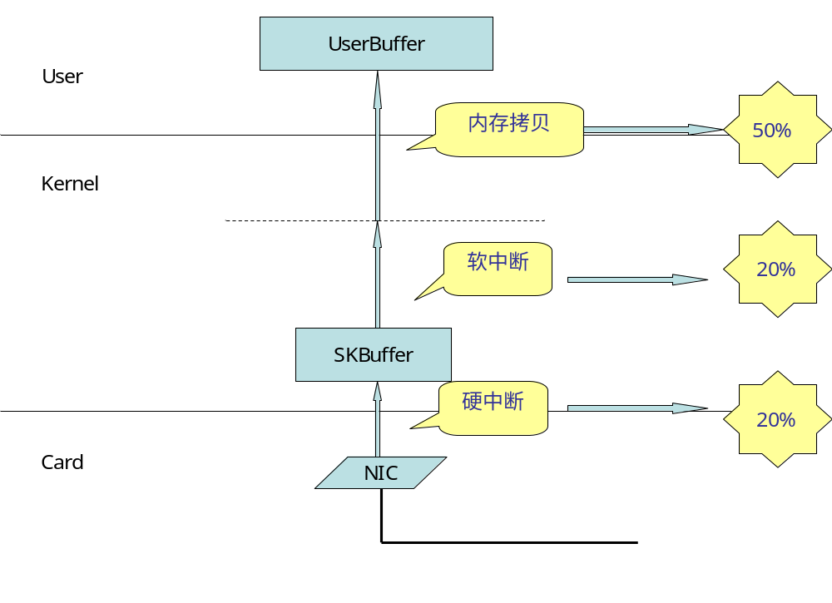
操作系统接收数据包的过程

Slide 46
捕包过程中影响性能的因素
系统调用
数据包在用户态和内核态之间的拷贝
计算校验和
应用程序的内存空间和物理内存空间之间的映射
填充协议头和分片重组
网卡的每包中断方式

Slide 47
系统调用
操作系统的主要目标就是将应用进程与I/O等外部世界隔离开来，给它们二者提供一个交互的接口，并将内存、CPU等资源共享给不同的应用程序
用户程序要与I/O设备打交道必须通过系统调用，经由操作系统来完成。
系统调用由于要进行安全性检查和上下文的切换，会耗费大量的资源和时间，是一个沉重的负担。

Slide 48
数据包在用户态和内核态之间的拷贝
这是最耗费CPU的一个操作，大约占一个数据包从进入网卡到进入应用程序总时间的50%。
十年前，在一些并行机上或者拥有10Mbits/s以太网的机群上，内存总线的速度要比网络的速度快一倍甚至几倍，因此无须考虑数据从内存到网络的路径问题。数据包在内存中的拷贝，报文的封装和重组对整体性能不会有太大影响。
而现在快速增长了的网络带宽已经能和内存带宽相互比较了，甚至比内存带宽要高出几倍。
在某些机群系统中，内存总线的吞吐量在读内存时是180Mbytes/s，内存拷贝时是80Mbytes/s，而网络带宽是160Mbytes/s，所以将数据包进行一次拷贝和不拷贝由应用程序直接送到网络就会有明显的性能差别，做内存拷贝，就像数据包做了一次存储转发一样。

Slide 49
计算校验和
在数据包在用户态和核心态之间的拷贝过程中，内核还需要计算整个缓冲区内容的校验和
校验和存储在协议头部中，用于数据包接收者检查数据是否正确。
即使不作这次拷贝，内核仍需遍历缓冲区内容以计算校验和，因为内存带宽是一个最重要的性能因素，这个过程几乎要和内存拷贝消耗同样的时间。

Slide 50
应用程序的内存空间和物理内存空间之间的映射
用户空间使用虚地址，一段连续的用户空间在物理内存上可能分开很远，所以通常用户缓冲区不是一段连续的物理内存空间
内核缓冲区，却强制使用连续的物理内存空间以实现DMA等操作，这就需要进行地址映射。

Slide 51
填充协议头和分片重组
填充协议头必须由内核来做。
发包时内核协议栈的层层协议层需要将数据包封装，收包时又需要将各分片重组，这两个过程都需要内存拷贝。

Slide 52
网卡的每包中断方式
网卡的通常工作模式是每包一个中断。
每次中断操作系统都需要保护现场，切换上下文等操作，在网络流量巨大的情况下，每秒会有几万甚至几十万个包，如果每来一个包就产生一次中断，每个中断需要多个CPU周期，这将是一笔巨大的开销

Slide 53
改进方向
减少内存拷贝的次数，节省大部分的CPU时间。
改进中断方式，减少不必要的CPU周期

Slide 54
零拷贝思想
所谓零拷贝是指在某节点的报文收发过程中不会出现任何内存间的拷贝，发送时数据包由应用程序的用户缓冲区直接经过网络接口到达外部网络，同理，接收时网络接口直接将数据包送入用户缓冲区。
零拷贝思想的最大优点就是通过用户层和网络接口的直接交户，避免内存拷贝，可以缩短数据包的行走路径，极大的节省CPU的开销，从而为上层更复杂的处理赢得CPU时间

Slide 55
零拷贝技术中的内存映射问题
内核访问用户空间的数据一般不受操作系统限制，但是用户访问内核空间的数据出于安全性的考虑就受到限制。所以操作系统收包过程中要把数据从核心态传到用户态
如果用户能和内核共享某块缓冲区，那么就能避免内存之间的拷贝。
在Linux操作系统中，提供了一种内存映射的机制，它能够将某一块内核空间映射到虚地址空间，用户用这个空间内的虚地址就能访问到相应的物理页面。

Slide 56
地址翻译
地址翻译是由一个虚拟设备模块实现的，这个模块由用户创建，位于内核。它存储用户空间缓冲区块的索引，并维护一个虚地址到物理地址的地址表。上层用户和网卡都能访问这个虚拟设备得到自己需要的目的地址。
要修改网卡的驱动程序，将原来网卡把数据送到内核缓冲区的情况变成网卡向用户区直接传递数据。同时还要增加一些紧急处理机制，在长时间没有收发包现象时，执行强制动作

Slide 57
改进网卡的工作方式
对于大流量的网络，如果仍采用传统的每包中断的方式，将耗费巨大的CPU时间，用于上层程序的时间就相对减少了
为了避免由中断引起的大量的CPU使用时间，可以采用轮询的方式进行。
网卡在自己的内存或者在某个和内核共享的内存里设置一个标志位，每当有数据包到达时便将这个标志置位，而内核则不断的轮询这个标志位，一旦发现被置位，就立即处理。
给中断加一个定时器，修改网卡的驱动程序，每隔一定的时间发送一次中断，每次可以同时处理多个数据包

Slide 58
校验和的计算
数据包进入内存后，不经过操作系统的协议栈，因此原本由内核完成的校验和的计算就不再进行
校验和的计算交给上层处理程序。网卡交给上层的是完整的以太包，用户可以根据需要计算任何一部分的校验和
将校验和的计算留给网卡进行，如果采用的网卡芯片是Intel 82543，那么这种芯片已经具备了硬件计算校验和的能力

Slide 59
Windows平台下的抓包技术
内核本身没有提供标准的接口
通过增加一个驱动程序或者网络组件来访问内核网卡驱动提供的数据包
  在Windows不同操作系统平台下有所不同
不同sniffer采用的技术不同
  WinPcap是一个重要的抓包工具，它是libpcap的Windows版本

Slide 60
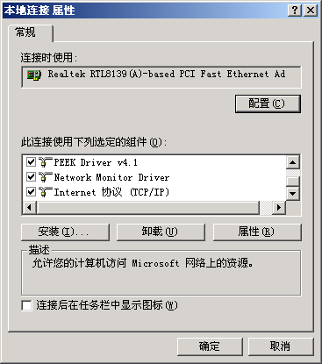
Windows 2000下抓包组件示意图

Slide 61
WinPcap
WinPcap包括三个部分
  第一个模块NPF(Netgroup Packet Filter)，是一个虚拟设备驱动程序文件。它的功能是过滤数据包，并把这些数据包原封不动地传给用户态模块，这个过程中包括了一些操作系统特有的代码
  第二个模块packet.dll为win32平台提供了一个公共的接口。不同版本的Windows系统都有自己的内核模块和用户层模块。Packet.dll用于解决这些不同。调用Packet.dll的程序可以运行在不同版本的Windows平台上，而无需重新编译
  第三个模块 Wpcap.dll是不依赖于操作系统的。它提供了更加高层、抽象的函数。

Slide 62
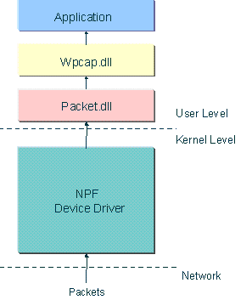
Winpcap的主要组成部分

Slide 63
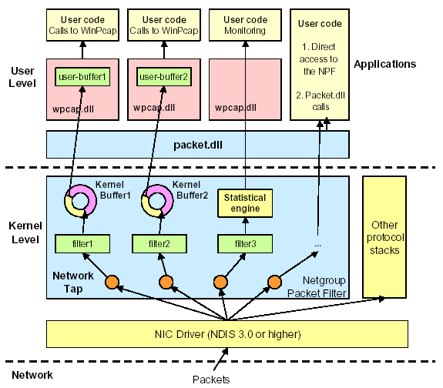
WinPcap和NPF

Slide 64
WinPcap的优势
提供了一套标准的抓包接口
  与libpcap兼容，可使得原来许多UNIX平台下的网络分析工具快速移植过来
  便于开发各种网络分析工具
除了与libpcap兼容的功能之外，还有
  充分考虑了各种性能和效率的优化，包括对于NPF内核层次上的过滤器支持
  支持内核态的统计模式
  提供了发送数据包的能力

Slide 65
Winpcap安装
1 安装Wincap驱动.下载地址:http://www.winpcap.org/ install/bin/WpdPack_3_2_alpha1.zip
验证驱动已经装上
  开始→运行→msinfo32→软件环境→系统驱动程序→NPF
在C:\WINDOWS\system32下存在wpcap.dll和Packet.dll
2 将Winpcap的Include，Lib目录添加进VC6.0环境变量中
打开VC++ →Tools →Options →Directories

Slide 66
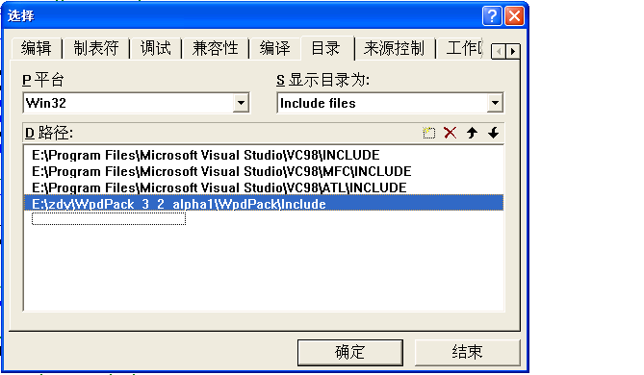

Slide 67
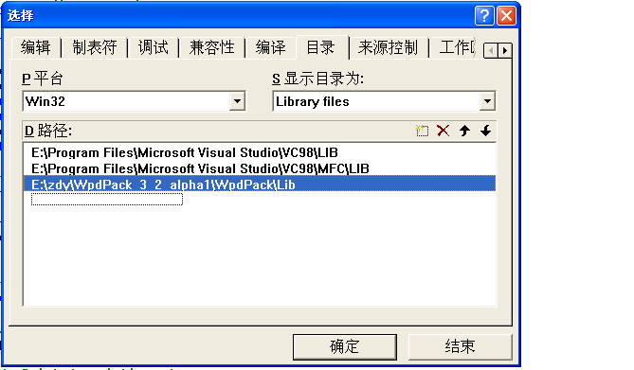

Slide 68
3 针对于每一个项目，先用VC打开项目，然后分别在目录里添加WPCAP，wpcap.lib和Packet.lib
Project--->Setting--->C/C++---〉Preprocessor definition--->添加WPCAP
Project--->Setting--->Link---〉Object/library modules--->添加wpcap.lib,packet.lib

Slide 69
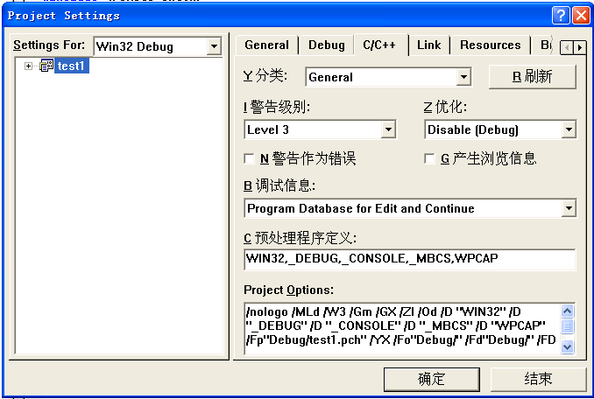

Slide 70
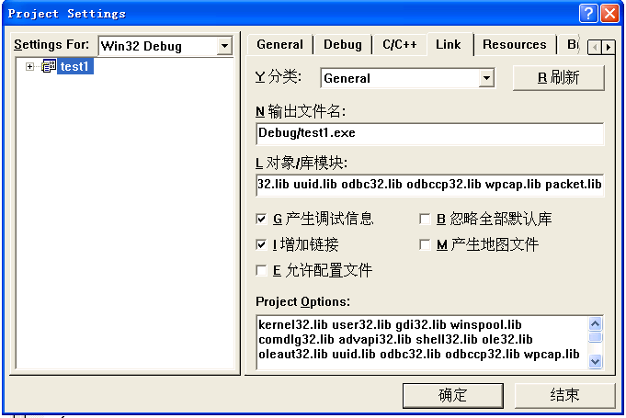

Slide 71
Winpcap函数介绍
参考资料：http://www.ferrisxu.com/WinPcap/html/group__wpcap__tut1.html
int pcap_findalldevs_ex (char * source, struct pcap_rmtauth * auth, pcap_if_t ** alldevs, char * errbuf)
pcap_findalldevs() 组建一个网络设备表，该表可被pcap_open_live()打开。

Slide 72
Winpcap : 捕获数据
  网卡信息
  struct pcap_if {
  struct pcap_if *next;
  char *name;
  char *description;
  struct pcap_addr *addresses;
  u_int flags; }
char* name 指向字符串的指针 字符串用来向pcap_open_live()传递设备的名称
char* description 如果不为null，它指向的字符串是对设备的一个简单的描述。
pcap_addr* addresses 指向设备列表中第一个元素的地址；

Slide 73
Winpcap : 捕获数据
pcap_t *pcap_open (const char * source, int snaplen, int flags, int read_timeout, struct pcap_rmtauth * auth, char * errbuf)
  为捕获/发送数据打开一个普通的源
pcap_t :一个已打开的捕捉实例的描述符。
source：包含要打开的源名称的字符串。 //网卡名称 char *name;
read_timeout：以毫秒单位。read timeout用来设置在遇到一个数据包的时候读操作不必立即返回，而是等待一段时间，让更多的数据包到来后从OS内核一次读多个数据包。在不支持read timeout的平台上将被忽略。

Slide 74
Winpcap : 捕获数据
snaplen：需要保留的数据包的长度。对每一个过滤器接收到的数据包，第一个‘snaplen’字节的内容将被保存到缓冲区，并且传递给用户程序。例如，snaplen等于100，那么仅仅每一个数据包的第一个100字节的内容被保存。简言之就是从每一个包的开头到snaplen的那段内容将被保存。
flags：保存一些由于抓包需要的标志。Winpcap定义了三种标志：
1 PCAP_OPENFLAG_PROMISCUOUS：1，它定义了适配器（网卡）是否进入混杂模式（promiscuous mode）。

Slide 75
Winpcap : 捕获数据
auth：一个指向’struct pcap_rmtauth’的指针，保存当一个用户登录到某个远程机器上时的必要信息。假如不是远程抓包，该指针被设置为NULL。
errbuf：一个指向用户申请的缓冲区的指针，存放当该函数出错时的错误信息。

Slide 76
Winpcap : 设置filter
设置过滤器用到的函数
  int pcap_compile (pcap_t *p, struct bpf_program *fp, char *str, int optimize, bpf_u_int32 netmask)
  把字符串str编译成一个过滤器程序
  int pcap_setfilter (pcap_t *p, struct bpf_program *fp)
  设置一个过滤器

Slide 77
Winpcap : 捕获数据
捕获数据用到的两个函数
  int pcap_dispatch (pcap_t *p, int cnt, pcap_handler callback, u_char *user)
  int pcap_loop (pcap_t *p, int cnt, pcap_handler callback, u_char *user)
  参数含义：
    cnt指定了捕获数据包的最大数目，0代表无限循环
    pcap_handler是一个回调函数
  二者区别在于pcap_loop不会因为read操作超时而返回。

Slide 78
  pcap_next_ex (pcap_t* p, struct pcap_pkthdr** pkt_header, const u_char* pkt_data)
  用指向头和下一个被捕获的数据包的指针为pkt_header和pkt_data参数赋值。

Slide 79
hypedef void (* pcap_handler)(u_char* user, const struct pcap_pkthdr* pkt_header,const u_char* pkt_data)
接收数据包的回调函数原型。当用户程序使用cap_dispatch()或者pcap_loop()，数据包以这种回调的方法传给应用程序。
用户参数是用户自己定义的包含捕获会话状态的参数，它必须跟pcap_dispatch()和pcap_loop()的参数相一致。pkt_header是与抓包驱动有关的头。pkt_data指向包里的数据，包括协议头。

Slide 80
  一次抓包返回的数据说明
  struct pcap_pkthdr {
  struct timeval ts;
  bpf_u_int32 caplen;
  bpf_u_int32 len;
  }
  ts：时间戳
  cpalen：当前返回数据的长度
  len：总长度

Slide 81
处理离线的存储文件（offline dump file）
Winpcap提供了一些函数把网络通信保存到文件并且可以读取这些文件的内容。dump文件的格式跟libpcap是一样的。它以二进制形式保存了被捕获的数据包的数据并且其他网络工具（包括WinDump，Ethereal，Snort）也以此为标准。
处理dump文件的程序结构跟前面的程序结构大致是一样的

Slide 82
pcap_dumper_t* pcap_dump_open (pcap_t* p, const char* fname)
打开一个保存数据包的文件。
void pcap_dump (u_char* user, const struct pcap_pkthdr* h, const u_char* sp)
把数据包保存到硬盘。
int pcap_live_dump (pcap_t* p, char* filename, int maxsize, int maxpacks)
保存数据包到文件。
pcap_t* pcap_open_offline (const char* fname, char* errbuf)
为读数据包打开一个tcpdump/libpcap格式的文件。

Slide 83
Winpcap : 举例1
截获数据包的试验
先打印出所有网络适配器的列表，然后选择在哪个适配器上截获数据包,通过pcap_loop()函数将截获的数据包传给回调函数packet_handler()处理。
通过该程序初步了解使用winpcap截获数据包的步骤以及一些在截获数据包时重要的函数和结构体。

Slide 84
#include <pcap.h>
#include <remote-ext.h>
/* Prototype of the packet handler */
void packet_handler (u_char *param, const struct pcap_pkthdr *header, const u_char *pkt_data);
int main() {
pcap_if_t *alldevs;
pcap_if_t *d;
int inum;

Slide 85
int i = 0;
pcap_t *adhandle;
char errbuf[PCAP_ERRBUF_SIZE];
/* Retrieve the devices list on the local machine */
if (pcap_findalldevs_ex(PCAP_SRC_IF_STRING, NULL, &alldevs, errbuf) == -1)
{
fprintf(stderr, "Error in pcap_findalldevs: %s\n", errbuf);
exit(1);
}

Slide 86
/* Print the list */
for (d = alldevs; d; d = d->next)
{
/* Print name */
printf("%d. %s", ++ i, d->name);
/* Print description */
if (d->description)
{
printf(" (%s)\n", d->description);
}
else
{
printf(" (No description available)\n");
}
}

Slide 87
if (i == 0)
{
printf("\nNo interfaces found! Make sure Winpcap is installed.\n");
return -1;
}
/* Select an adapter */
printf("Enter the interface number (1 - %d):", i);
scanf("%d", &inum);
if (inum < 1 || inum > i)
{
printf("\nInterface number out of range.\n");
/* Free the device list */
pcap_freealldevs(alldevs);
return -1;
}

Slide 88
/* Jump to the selected adapter */
for (d = alldevs, i = 0; i < inum - 1; d = d->next, ++ i);
/*Open the device */
if ((adhandle = pcap_open(d->name, /* name of the device */
65536, /* portion of the packet to capture */
/* 65535 guarantees that the whole packet will be captured on all the link layers */全部或部分检查 PCAP_OPENFLAG_PROMISCUOUS, /* promiscuous mode */
1000, /* read timeout */每一秒钟返回一次，涉及总体性能
NULL, /* authentication on the remote machine */
errbuf /* error buffer */
)) == NULL)

Slide 89
{
fprintf(stderr, "\unable to open the adapter. %s is not supported by Winpcap\n", d->name);
/* Free the devices list */
pcap_freealldevs(alldevs);
return -1;
}
printf("\nlistening on %s...\n", d->description);
/* At this point, we don't need any more the device list. Free it */
pcap_freealldevs(alldevs);
/* start the capture */
pcap_loop(adhandle, 0, packet_handler, NULL);
return 1;
}

Slide 90
/* Callback function invoked by libpcap for every incoming packet */
void packet_handler (u_char *param, const struct pcap_pkthdr *header, const u_char *pkt_data) {
struct tm *ltime;
char timestr[16];
/* convert the timestamp to readable format */
ltime = localtime(&header->ts.tv_sec);
strftime(timestr, sizeof(timestr), "%H:%M:%S", ltime);
printf("%s, %.6d len:%d\n", timestr, header->ts.tv_usec, header->len);
}
Find all devices /open / loop /handler

Slide 91
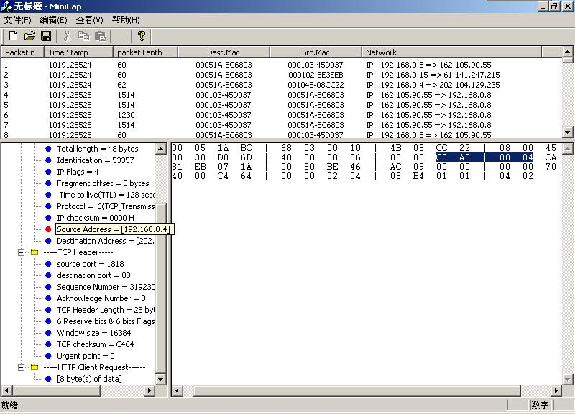
用WinPcap开发自己的sniffer

Slide 92
Winpcap函数介绍
int pcap_sendpacket (pcap_t* p, u_char* buf, int size)
发送一个原始数据包（raw packet）到网络上。
p是用来发送数据包的那个接口，
buf包含着要发送的数据包的数据（包括各种各样的协议头），
size是buf所指的缓冲区的尺寸，也就是要发送的数据包的大小。MAC循环冗余码校验不必被包含，因为它很容易被计算出来并被网络接口驱动添加。如果数据包被成功发送，返回0；否则，返回－1。

Slide 93
发送队列（Send queues）
pcap_sendpacket()提供了一个简单快捷的发送单个数据包的方法，发送队列（send queues）提供了一个高级的，强大的，优化的发送一组数据包的机制。发送队列是一个用来保存将要发送到网络上的的众多数据包的容器。它有一个大小，描述了它所能容纳的最大字节数。
通过指定发送队列的大小，pcap_sendqueue_alloc()函数创建一个发送队列。一旦发送队列被创建好，pcap_ sendqueue_queue()可以把一个数据包添加到发送队列里。然后，pcap_ sendqueue_transmit()提交到网络上. 最后，用pcap_sendqueue_ destroy() 释放资源。
函数pcap_sendqueue_alloc()的参数必须与pcap_ next_ex()和pcap_handler()的相同，因此，从一个文件捕获或读取数据包的时候，如何进行pcap_sendqueue_alloc()的参数传递是一个问题。

Slide 94
pcap_send_queue* pcap_sendqueue_alloc(u_int memsize)
为一个发送队列分配空间，即创建一个用来存储一组原始数据包（raw packet）的缓冲区，这些数据包将用pcap_ sendqueue_transmit()提交到网络上。
memsize是队列容纳的字节数，因此它决定了队列所能容纳的最大数据量。
使用pcap_sendqueue_queue()可以在发送队列中插入数据包。

Slide 95
int pcap_sendqueue_queue(pcap_send_queue* queue，
const struct pcap_pkthdr* pkt_header, const u_char* pkt_data)
添加一个数据包到发送队列中。
queue指向发送队列的尾部；
pkt_header指向一个pcap_pkthdr结构体，该结构体包含时间戳和数据包的长度；
pkt_data指向存放数据包数据部分的缓冲区。
为了提交一个发送队列，Winpcap提供了pcap_ sendqueue_transmit()函数。

Slide 96
u_int pcap_sendqueue_transmit(pcap_t* p, pcap_send_queue* queue, int sync)
该函数将队列里的内容提交到线路上。
p是一个指向适配器的指针，数据包将在这个适配器上被发送；
queue指向pcap_ send_queue结构体，它包含着要发送的所有数据包；
sync决定了发送操作是否被同步：如果它是非0（non-zero），发送数据包关系到时间戳，否则，他们将以最快的速度发送（即不考虑时间戳）。
返回值是发送的字节数。如果它小于size参数，将发生一个错误。该错误可能是由于驱动/适配器（driver/adapter）问题或发送队列的不一致/伪造（inconsistent/bogus）引起。

Slide 97
单包发送队列发送的区别：
1 使用该函数的效率比使用pcap_sendpacket()发送一系列数据包的效率高，因为数据包在核心态（kernel-level）被缓冲，所以降低了上下文的交换次数。因此，使用pcap_sendqueue_transmit()更好。
2 当sync被设置为TRUE时，随着一个高精度的时间戳，数据包将在内核被同步。这就要求CPU的数量是不可忽略的，通常允许以一个微秒级的精度发送数据包（这依赖于机器性能计数器的准确度）。然而，用pcap_sendpacket()发送数据包不能达到这样一个精确度。

Slide 98
如果第三个参数非0，发送将被同步（synchronized），即相关的时间戳将被注意。这个操作要求注意CPU的数量，因为使用“繁忙 等待（busy wait）”循环，同步发生在内核驱动。
当不再需要一个队列时，可以用pcap_sendqueue_ destroy()来删除之，这将释放与该发送队列相关的所有缓冲区。

Slide 99
Winpcap : 举例3
简单的发送一个数据包的过程.打开适配器后，pcap_ sendpacket()被用来发送一个手工的数据包。

Slide 100
#include <stdlib.h>
#include <stdio.h>
#include <pcap.h>
#include <remote-ext.h>
void main(int argc, char** argv){
pcap_t* fp;
char errbuf[PCAP_ERRBUF_SIZE];
u_char packet[100];
int i;
/* Check the validity of the command line*/
if (argc != 2)
{
printf("\tusage: %s interface (e.g. 'rpcap://eth0')", argv[0]);
return;
}

Slide 101
/* Open the output device */
if ((fp = pcap_open(argv[1], /* name of the device */
100, /* portion of the packet to capture (only the first 100 bytes)*/
PCAP_OPENFLAG_PROMISCUOUS, /* promiscuous mode */
1000, /* read timeout */
NULL, /* authentication on the remote machine */
errbuf /* error buffer */
)) == NULL)
{
fprintf(stderr, "\nUnable to open the adapter. %s is not supported by Winpcap\n", argv[1]);
return;
}

Slide 102
/* Supposing to be on ethernet, set mac destinat to 1:1:1:1:1:1 */
packet[0] = 1;
packet[1] = 1;
packet[2] = 1;
packet[3] = 1;
packet[4] = 1;
packet[5] = 1;
/* set mac source to 2:2:2:2:2:2 */
packet[6] = 2;
packet[7] = 2;
packet[8] = 2;
packet[9] = 2;
packet[10] = 2;
packet[11] = 2;

Slide 103
/* Fill the rest of the packet */
for (i = 12; i < 100; ++ i)
{
packet[i] = i % 256;
}
/* Send down the packet */
if (pcap_sendpacket(fp, packet, 100 /* size */) != 0)
{
fprintf(stderr, "\nError sending the packet: \n", pcap_geterr(fp));
return;
}
return;
}
Notes:
第一次实验: 5/25 1:30 D01
Pcap: 英文http网页获取
更多的练习，自行调试；

Slide 104
（2） libnet
libnet库的最新版本为1.0.0，
  它一共约7600行C源代码，33个源程序文件，12个C头文件，50余个自定义函数。
  提供的接口函数包含15种数据包生成器和两种数据包发送器(IP层和数据链路层)。
  目前只支持IPv4，不支持IPv6。
libnet提供的接口函数按其作用可分为四类：
  内存管理(分配和释放)函数
  地址解析函数
  数据包构造函数
  数据包发送函数

Slide 105
例如：构造并发送一个TCP包为例：
初始化（ libnet_init( ) ）
构造TCP选项（ libnet_build_tcp_options( ) ）
构造TCP头（ libnet_build_tcp ( ) ）
构造IP头（ libnet_build_ipv4 ( ) ）
构造以太网头（ libnet_build_ethernet( ) ）
发送数据包（ libnet_write( ) ）
销毁（ libnet_destroy( ) ）

Slide 106
主要数据结构
Struct libnet_stats
{
u_int64_t packets_sent; /* 发送的数据包 */
u_int64_t packets_errors; /* 出错的数据包 */
u_int64_t packets_written; /* 已经写的字节数目 */
}
Typedef int32_t libnet_ptag_t;

Slide 107
Struct libnet_protocol_block
{
u_int8_t *buf; /* 协议的缓冲区 * /
u_int8_t b_len; /* 缓冲区的长度 * /
u_int8_t h_len; /* 首部长度 * /
u_int8_t ip_offset; /* IP首部的偏移量 * /
u_int8_t copied; /* 拷贝的字节数目 * /
u_int8_t type; /* 协议块的类型* /
u_int8_t flags; /* 控制标记* /
libnet_ptag_t ptag; /* 协议快标记* /
struct libnet_protocol_block *next; /* 下一个pblock* /
struct libnet_protocol_block *prev; /* 前一个pblock * /
}

Slide 108
Struct libnet_context
{
int fd; /* 数据包设备的文件描述符 */
int injection_type; /* 类型 */
libnet_pblock_t *protocol_block; /* 指向第一个协议块结点 */
libnet_pblock_t *pblock_end; /* 指向最后一个协议块结点 */
u_int32_t n_pblocks; /* 协议块的数目 */
int link_type; /* 链路层类型 */
int link_offset; /* 链路首部偏移*/
int aligner; /* 用来排列数据包 */

Slide 109
char *device; /* 设备名称 */
struct libnet_stats stats; /* 统计分析 */
libnet_ptag_t ptag_state; /* pblock标记状态 */
char label[LIBNET_LABEL_SIZE]; /* 队列文本标记 */
char err_buf[LIBNET_ERRBUF_SIZE]; /* 错误信息 */
u_int32_t total_size; /* 整体大小 */
}
typedef struct libnet_context libnet_t;

Slide 110
typedef struct _libnet_context_queue libnet_cq_t;
struct _libnet_context_queue
{
libnet_t *context;
libnet_cq_t *next;
libnet_cq_t *prev;
};
struct _libnet_context_queue_descriptor
{
u_int32_t node;
u_int32_t cq_lock;
libnet_cq_t *current;
};
typedef struct _libnet_context_queue_descriptor libnet_cqt_t;

Slide 111
主要函数
内存管理函数
核心函数主要包括Libnet初始化和销毁函数以及一些必须的设置函数。
  Libnet初始化函数主要完成了对Libnet的初始化功能，其中包括内存分配、网络接口设置和Libnet的类型设置等等。
  内存分配主要实现的是在开始构造数据包之前分配足够的内存空间，在不需要内存的时候在销毁内存空间。

Slide 112
（1）libnet_t *libnet_init(int injection_type, char *device, char *err_buf)
函数返回值：如果成功，返回一个libnet句柄；如果失 败，返回NULL。
例如： l = libnet_init(LIBNET_RAW4,NULL,err)
Void libnet_destroy(libnet_t *l)
函数返回值无，参数l是一个Libnet句柄指针。

Slide 113
地址解析函数
主要对IP地址进行操作的一些函数
（1） u_int32_t libnet_name2addr4(libnet_t *l, char *host_name, u_int8_t use_name)
函数返回值：返回网络字节顺序的IPv4地址。
参数描述：参数l表示Libnet句柄；参数host_name表示主机的名字；参数use_name就进行域名解析。

Slide 114
数据包构造函数
数据包构造函数完成了所有的协议数据包构造的功能。由于Libnet可以构造很多协议格式的数据包，每种协议的数据包部分都用某一个函数来实现。
例如：
libnet_ptag_t libnet_build_ipv4(u_int16_t len, u_int8_t tos, u_int16_t id, u_int16_t flag, u_int8_t ttl, u_int8_t prot, u_int16_t sum,u_int32_t src, u_int32_t dst, u_int8_t *payload, u_int32_t payload_s, libnet_t *l, libnet_ptag_t ptag)
函数返回值：返回一个协议标记，此协议标记用来标识用此函数创建的协议数据。如果失败，就返回-1。
此函数构造了一个IPv4协议头。

Slide 115
一个完整的数据包通常由几部分协议构造函数来构造，其构造的顺序不能颠倒，必须按照从高到低的顺序进行。先构造应用层协议数据，再构造传输层协议数据，再构造网络层协议数据，最后构造链路层协议数据。
例如：要构造一个DNS数据包，必须按照下面的调用顺利：
libnet_build_dnsv4( )
libnet_build_udp( )
libnet_build_ipv4( )
libnet_build_ethernet( )

Slide 116
数据包发送函数
发送数据包的函数只有一个，所以构造的任何协议数据包都使用同一个数据包发送函数。
int libnet_write( libnet_t *l);
函数返回值：返回一个整型数值。
参数描述：参数l表示libnet句柄。
此函数发送一个数据包，此数据包由libnet句柄l来指示。
高级处理函数
Libnet句柄队列操作函数
辅助函数

Slide 117
一个完整的Libnet程序主要有一下几个步骤构成：
步骤一：对内存进行初始化；
步骤二：对网络进行初始化；
步骤三：构造各种网络数据包；
步骤四：对数据包进行合法性检验；
步骤五：发送网络数据包；

Slide 118
例如：构造并发送一个TCP包为例：
初始化（ libnet_init( ) ）
构造TCP选项（ libnet_build_tcp_options( ) ）
构造TCP头（ libnet_build_tcp ( ) ）
构造IP头（ libnet_build_ipv4 ( ) ）
构造以太网头（ libnet_build_ethernet( ) ）
发送数据包（ libnet_write( ) ）
销毁（ libnet_destroy( ) ）

Slide 119
Libnet : 举例1
使用Libnet开发包来构造和发送一个ARP数据包。
通过该程序初步了解了使用Libnet构造和发送数据包的步骤以及一些重要的函数和结构体。

Slide 120
（3） libnids
libnids的英文意思是 Network Intrusion Detect System library，即网络入侵监测系统函数库。它是在两种C函数接口库libnet和libpcap的基础上开发的，封装了开发NIDS所需的许多通用型函数。linids提供的接口函数监视流经本地的所有网络通信，检查数据包等。除此之外，还具有重组TCP数据段、处理IP分片包和监测TCP端口扫描的功能。

Slide 121
一、IP分片数据包
为了使libnids能接收所有的IP数据包(包括分片包、畸形包等)，程序员需要定义如下的回调函数：
void ip_frag_func(struct ip * a_packet)
在调用nids_init()函数初始化后，使用nids的函数进行注册：
nids_register_ip_frag(ip_frag_func);
这样回调函数ip_frag_func会在适当的时候由libnids调用，参数a_packet指针将指向接收到的数据报。

Slide 122
二、TCP数据流重组
要接收TCP流在交换的数据，必须定义如下回调函数：
void tcp_callback(struct tcp_stream * ns, void ** param)
tcp_stream结构提供了一个TCP连接的所有信息。例如，它包含了客户端与服务器端的half_stream结构。然后注册：
nids_register_tcp (tcp_callback);

Slide 123
三、UDP注册函数
要接收UDP数据，必须定义如下回调函数：
void udp_callback(struct tuple4 *addr, char *buf,
int len, struct ip *iph)
在回调函数中就可以对UDP数据包进行分析。然后注册：
void nids_register_udp (udp_callback);

Slide 124
四、基本函数
（1）int nids_init( void );
函数功能是对Libnids进行初始化，包括打开网络接口、打开文件、判断网络链路层类型，进行必要的初始化工作。
（2）void nids_run( void );
函数功能是运行Libnids，进入循环捕获数据包状态，它实际上是调用Libpcap函数pcap_loop（）来循环捕获数据包。

Slide 125
四、libnids的数据结构及接口函数
libnids库的所有数据结构及接口函数都在"nids.h"头文件中声明。
struct tuple4 // TCP连接参数
{
unsigned short source,dest; // 客户端和服务器端的端口号
unsigned long saddr,daddr; // 客户端和服务器端的IP地址
};
struct tcp_stream
{
struct tuple4 addr; // TCP连接参数(saddr, daddr, sport, dport)
char nids_state; // TCP连接的逻辑状态
struct half_stream client,server; // 客户端与服务器端的数据结构
... // libnids库使用的辅助字段
}

Slide 126
struct half_stream // TCP连接一端的数据结构
{
char state; // 套接字状态(如TCP_ESTABLISHED)
char collect; // 如果大于0，保存数据到缓冲区中，否则忽略
char collect_urg; // 如果大于0，则保存紧急数据，否则忽略
char * data; // 正常数据的缓冲区
unsigned char urgdata; // 紧急数据缓冲区
int count; // 自从连接建立以来保存到“data”缓冲区的数据
//字节数总和
int offset; // 保存到“data”缓冲区的首字节数据偏移量
int count_new; // 最近一次接收到的数据字节数；如果为0，
//则无数据到达
char count_new_urg; // 如果非0，表示有新的紧急数据到达
... // libnids库使用的辅助字段
};

Slide 127
tcp_stream结构有一个名为nids_state的字段。此字段的数值将决定tcp_callback的操作。
(a) ns->nids_state==NIDS_JUST_EST时，ns表示一个刚建立的连接。
tcp_callback可以据此决定是否对该连接的后续数据进行检查。如需要检查，tcp_callback回调函数将通知libnids它希望接收哪些
数据(如到客户端的数据、到服务器端的数据、到客户端的紧急数
据或到服务器端的紧急数据等)，然后返回。
(b) ns->nids_state==NIDS_DATA时，表示ns连接接收到新的数据。
half_stream结构中的缓冲区用于存放这些数据。
(c) nids_state字段为其它数值(NIDS_CLOSE、NIDS_RESET、
NIDS_TIMEOUT)时，表示该连接已经关闭了。tcp_callback函数应释放相关资源。

Slide 128
Libnids : 举例1
将libnids捕获的所有TCP连接交换的数据输出显示到标准输出设备上。

Slide 129
#include "nids.h"
#include <string.h>
#include <stdio.h>
extern char * inet_ntoa(unsigned long);
// tuple4结构包含了TCP连接两端的IP地址和端口，以下函数将它们//转换为字符串格式，如10.0.0.1,1024, 10.0.0.2,23
char * adres (struct tuple4 addr)
{
static char buf[256];
strcpy (buf, inet_ntoa (addr.saddr));
sprintf (buf + strlen (buf), ",%i,", addr.source);
strcat (buf, inet_ntoa (addr.daddr));
sprintf (buf + strlen (buf), ",%i", addr.dest);
return buf;
}

Slide 130
void tcp_callback (struct tcp_stream *a_tcp,
void ** this_time_not_needed)
{
char buf[1024];
strcpy (buf, adres (a_tcp->addr));
if (a_tcp->nids_state == NIDS_JUST_EST)
{
// a_tcp所定义的连接已经建立。此处可视程序需要添加额外
// 的判断处理。如if (a_tcp->addr.dest = 23) return;表
// 示不处理目标端口为23的数据包。
// 本例需要处理(显示)所有数据包，故：
a_tcp->client.collect++; // 需要处理客户端接收的数据
a_tcp->server.collect++; // 和服务器端接收的数据
a_tcp->server.collect_urg++; // 需要处理服务端接收的紧急数据
a_tcp->client.collect_urg++; // 需要处理客户端接收的紧急数据

Slide 131
fprintf (stderr, "%s established\n", buf);
return;
}
if (a_tcp->nids_state == NIDS_CLOSE)
{
// TCP连接正常关闭
fprintf (stderr, "%s closing\n", buf);
return;
}
if (a_tcp->nids_state == NIDS_RESET)
{
// TCP连接因RST数据包而关闭
fprintf (stderr, "%s reset\n", buf);
return;
}

Slide 132
if (a_tcp->nids_state == NIDS_DATA)
{
// 接收到新数据，下面判断决定是否显示
struct half_stream *hlf;
if (a_tcp->server.count_new_urg)
{
// 服务器端接收的紧急数据
strcat(buf,"(urgent->)");
buf[strlen(buf)+1]=0;
buf[strlen(buf)]=a_tcp->server.urgdata;
write(1,buf,strlen(buf));
return;
}

Slide 133
if (a_tcp->client.count_new_urg)
{
// 客户端接收的紧急数据
strcat(buf,"(urgent->)");
buf[strlen(buf)+1]=0;
buf[strlen(buf)]=a_tcp->client.urgdata;
write(1,buf,strlen(buf));
return;
}

Slide 134
if (a_tcp->client.count_new)
{
// 客户端接收的数据
hlf = &a_tcp->client; // 准备显示客户端接收的数据
strcat (buf, “(<-)”); // 指示数据流方向
}
else
{
hlf = &a_tcp->server; // 准备显示服务器端接收的数据
strcat (buf, “(->)”); // 指示数据流方向
}
fprintf(stderr,“%s”,buf); // 首先输出显示连接双方的IP地址、端
//口和数据流方向
write(2,hlf->data,hlf->count_new);
// 输出显示接收到的新数据
}
return ;
}

Slide 135
Int main ()
{
// 此处可自定义libnids的全局变量，如：
// nids_params.n_hosts=256;
if (!nids_init () )
{
fprintf(stderr,"%s\n",nids_errbuf);
exit(1);
}
nids_register_tcp (tcp_callback);
nids_run ();
// NOT REACHED
return 0;
}

Slide 136
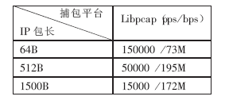
传统报文捕获平台接收报文的性能测试
传统报文捕获平台性能测试结果

